Slide 1
If you can dream it, you can do it !
Our dream…

Slide 2
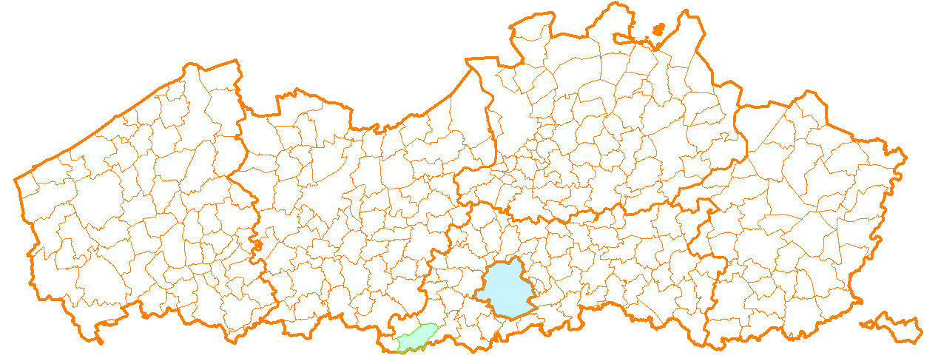
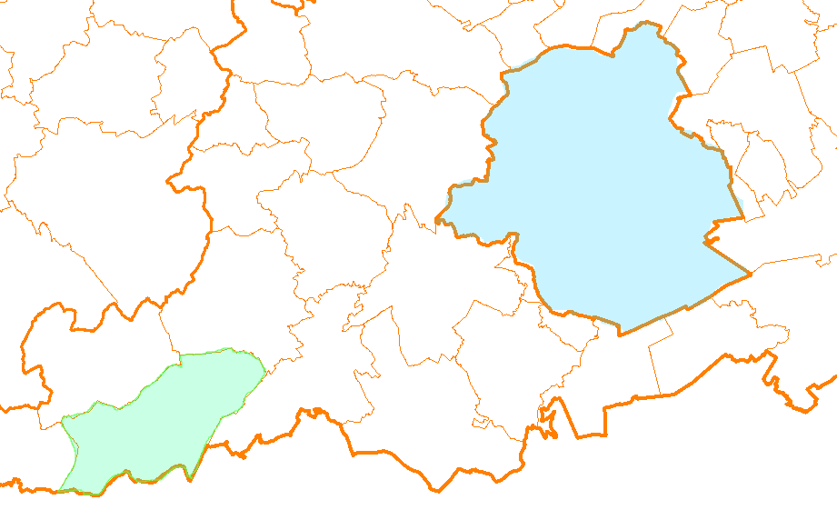
BXL
25 km
HERNE

Slide 3
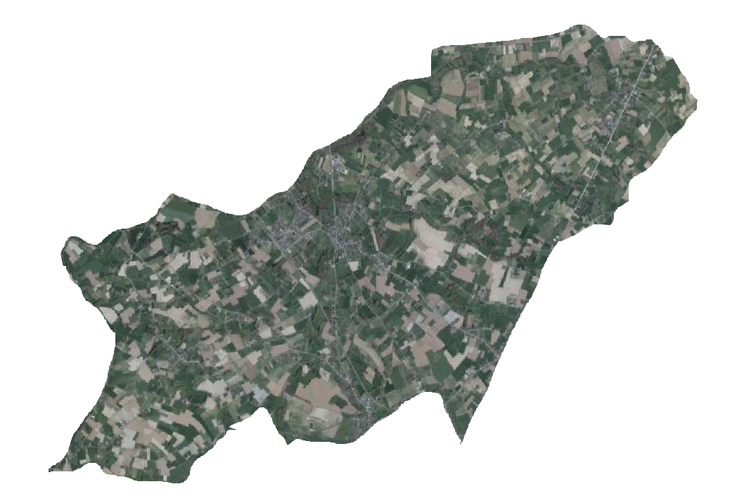
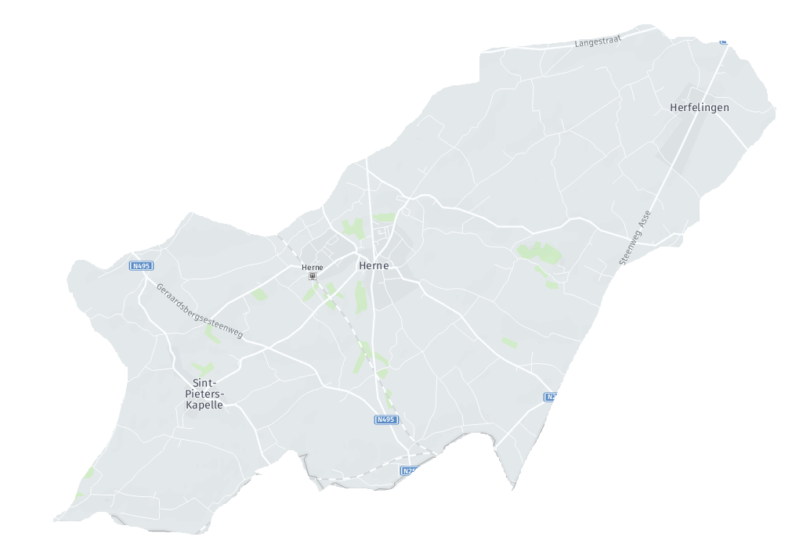
Een klooster…

Slide 4
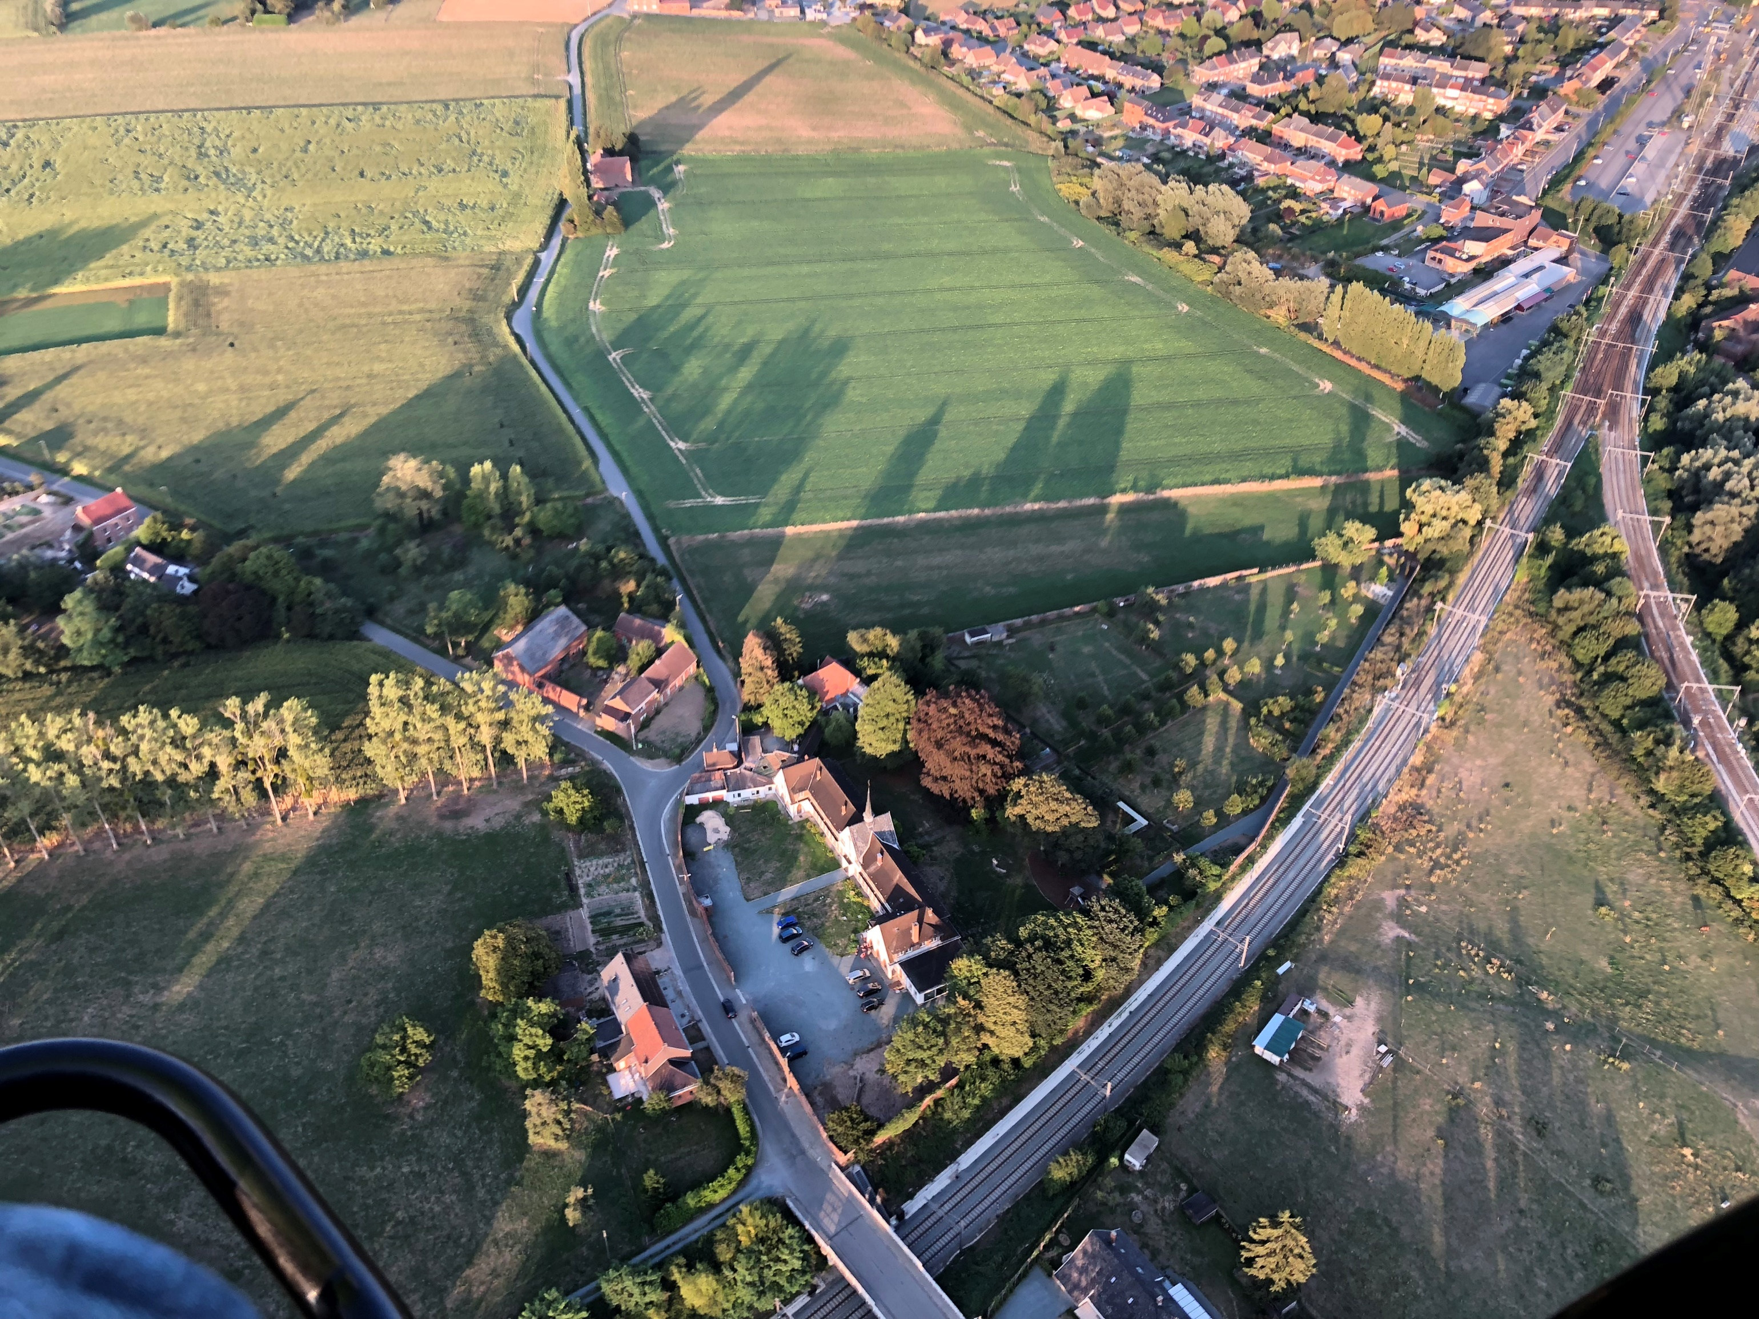
Edingen/Enghien
Herne

Slide 5
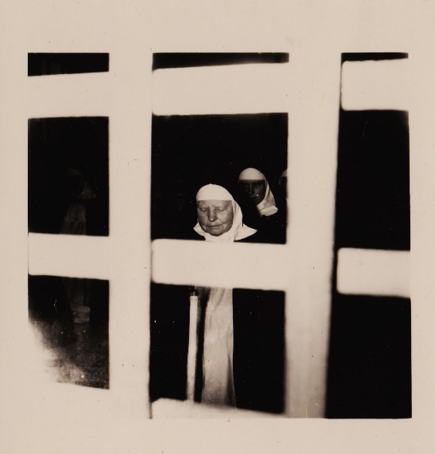
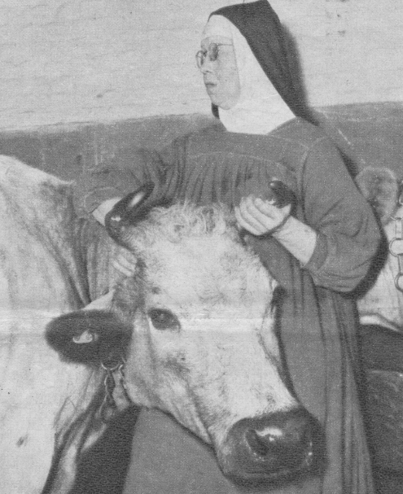
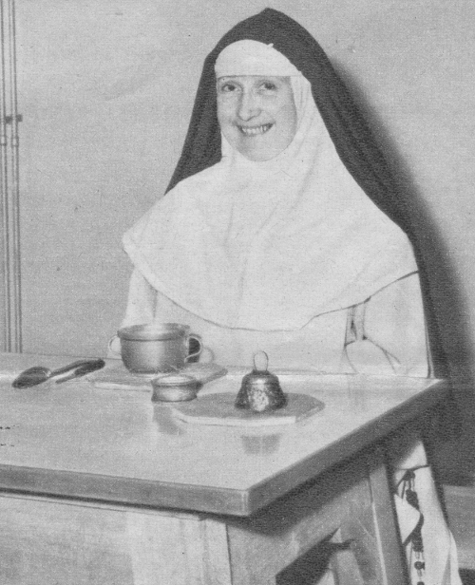
1902

Slide 6
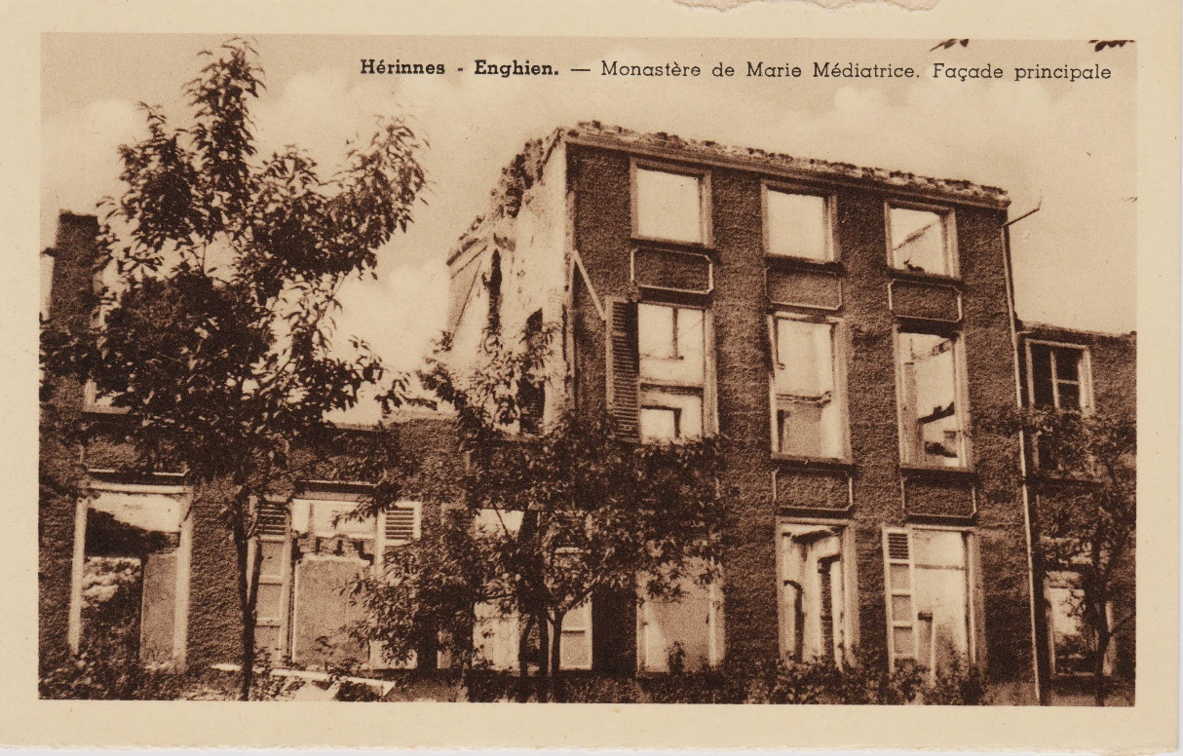
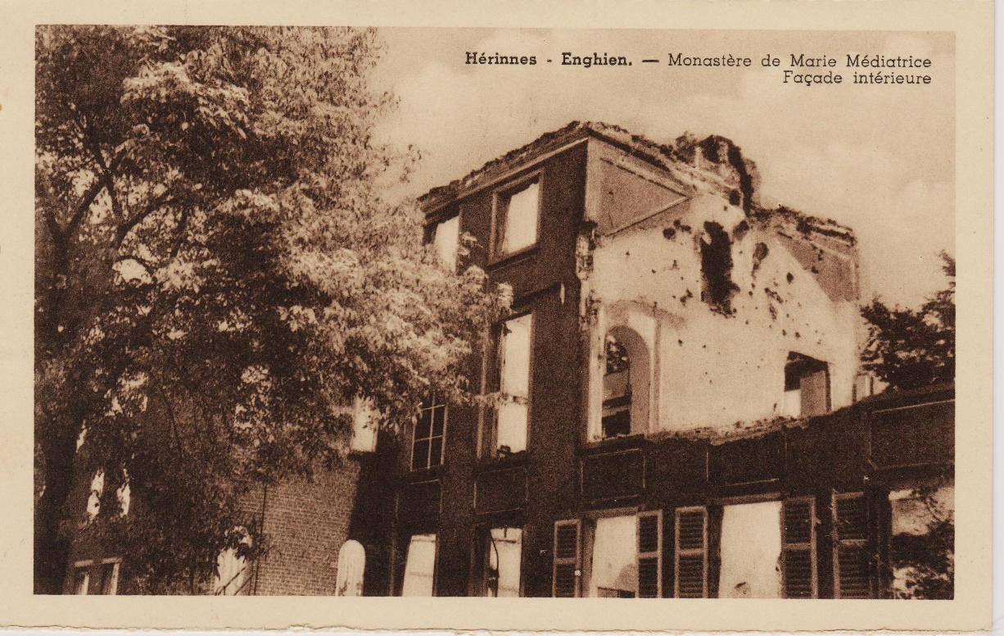
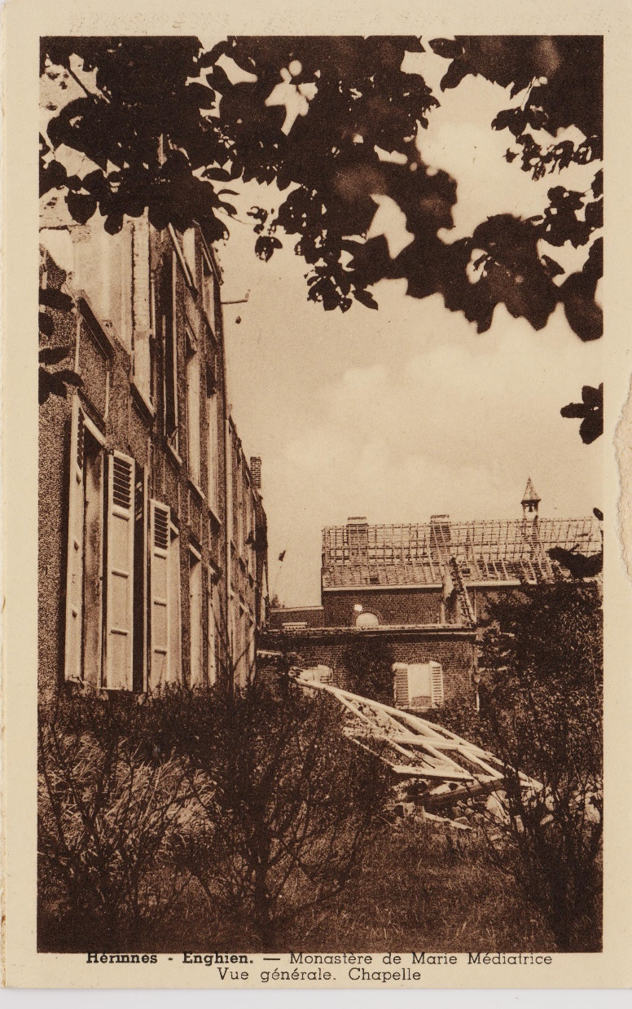
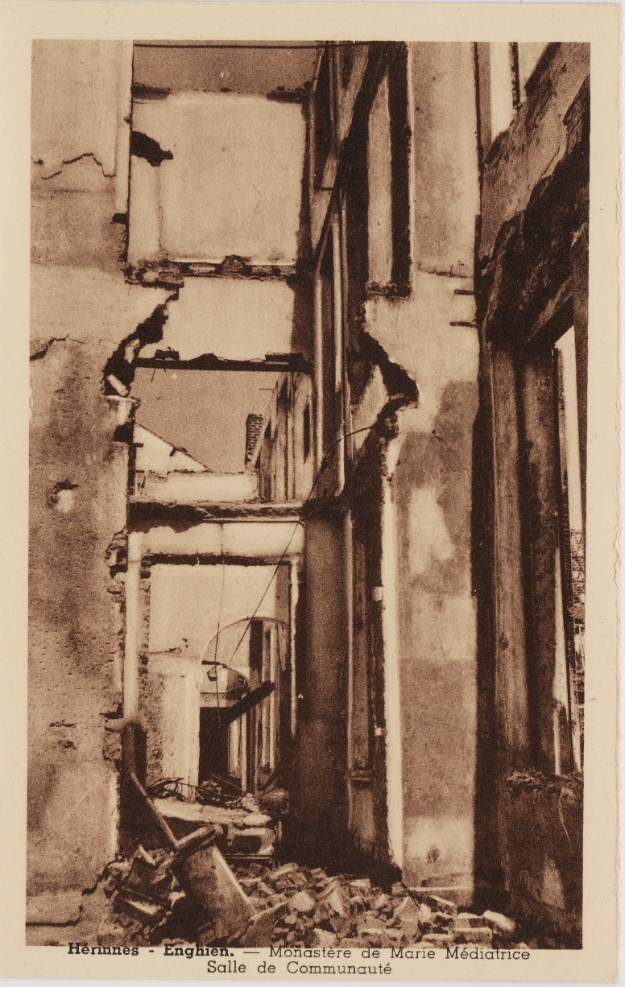
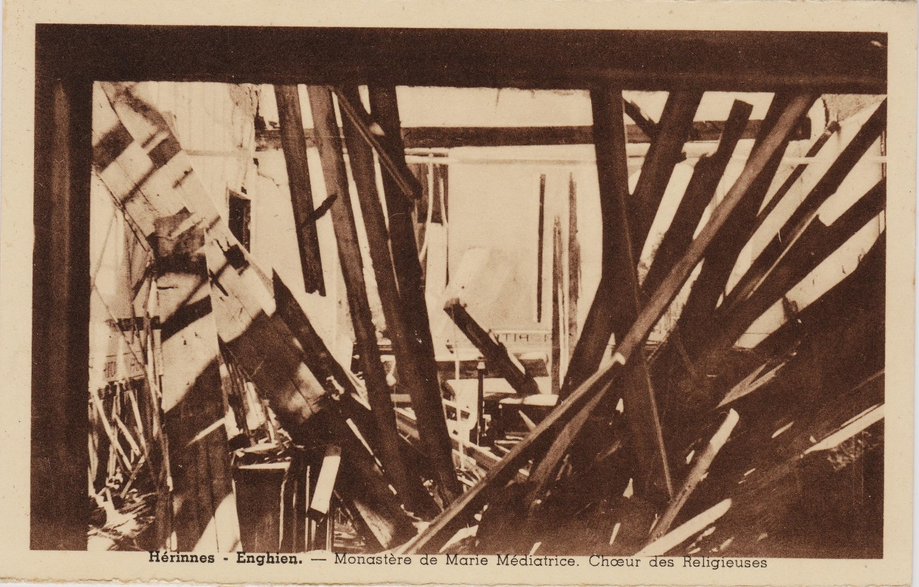
1940

Slide 7
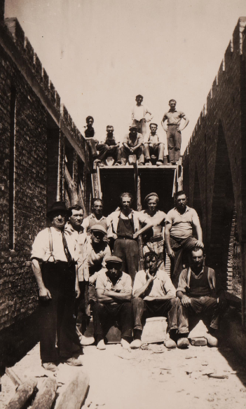
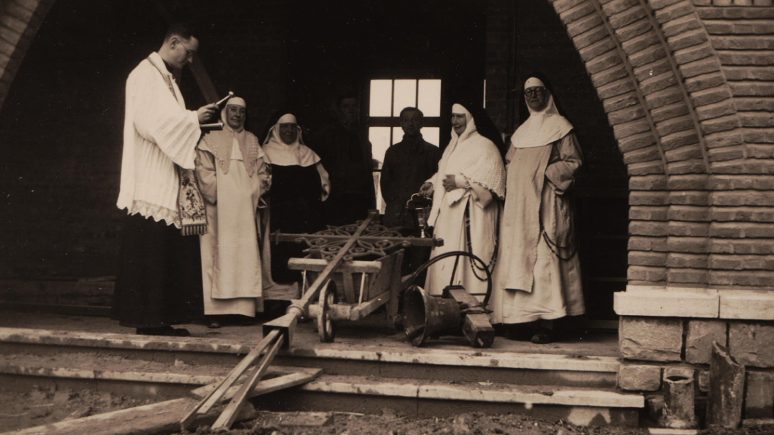
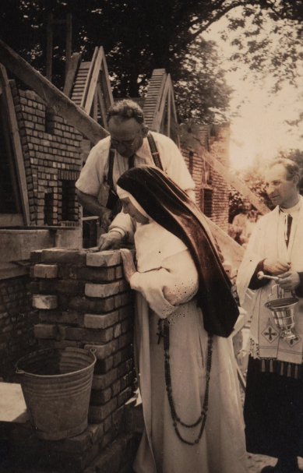
1948

Slide 8
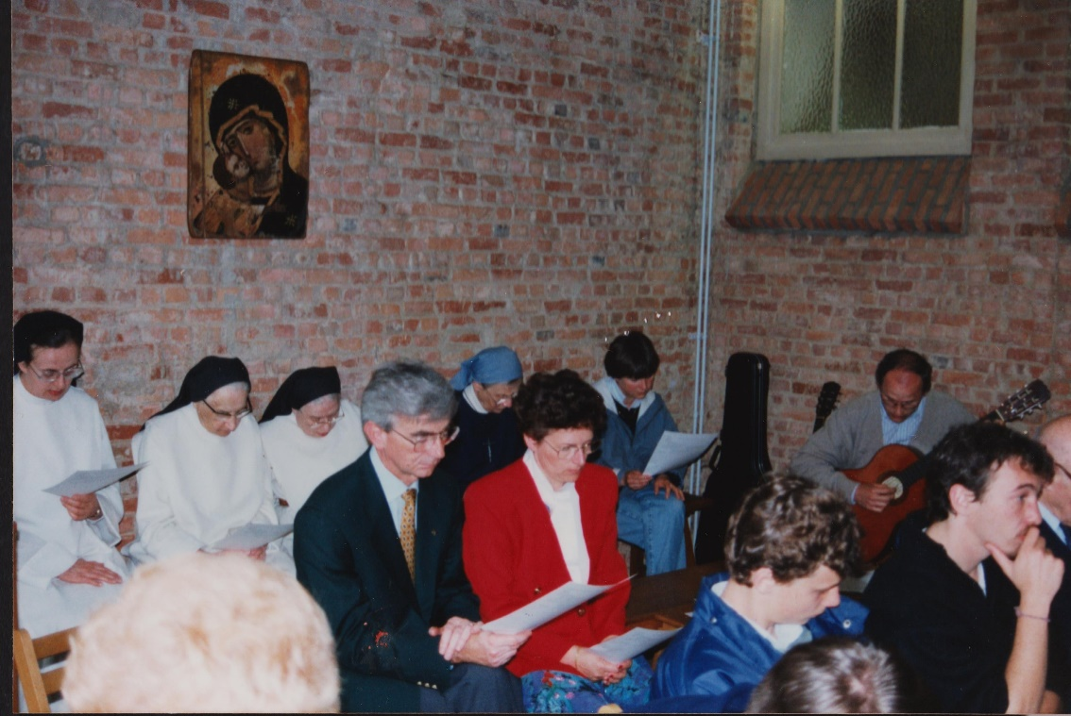
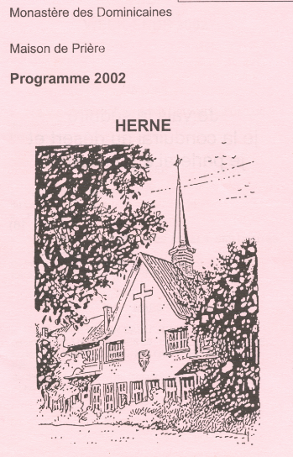
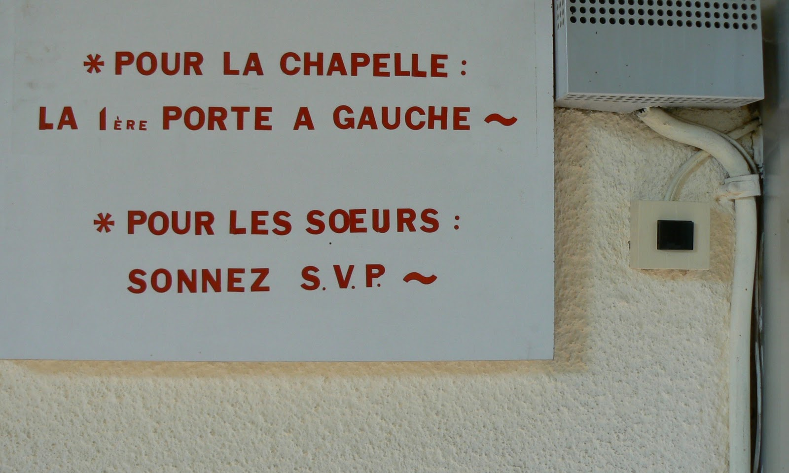
1974

Slide 9
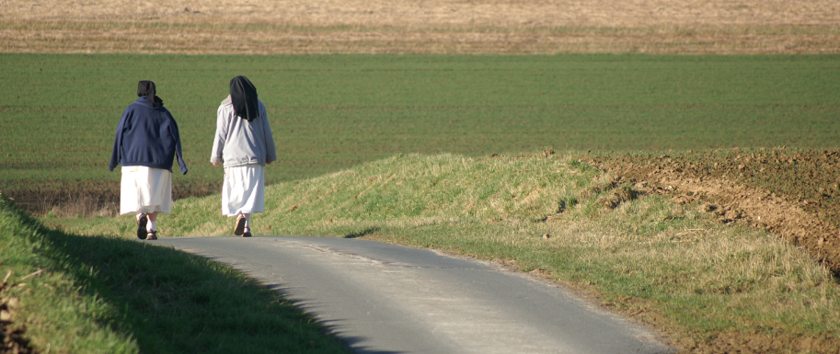
2010

Slide 10
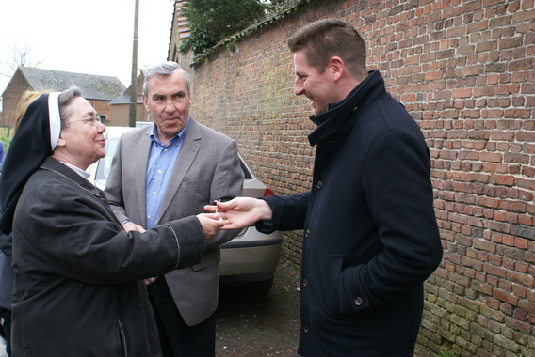
2010

Slide 12
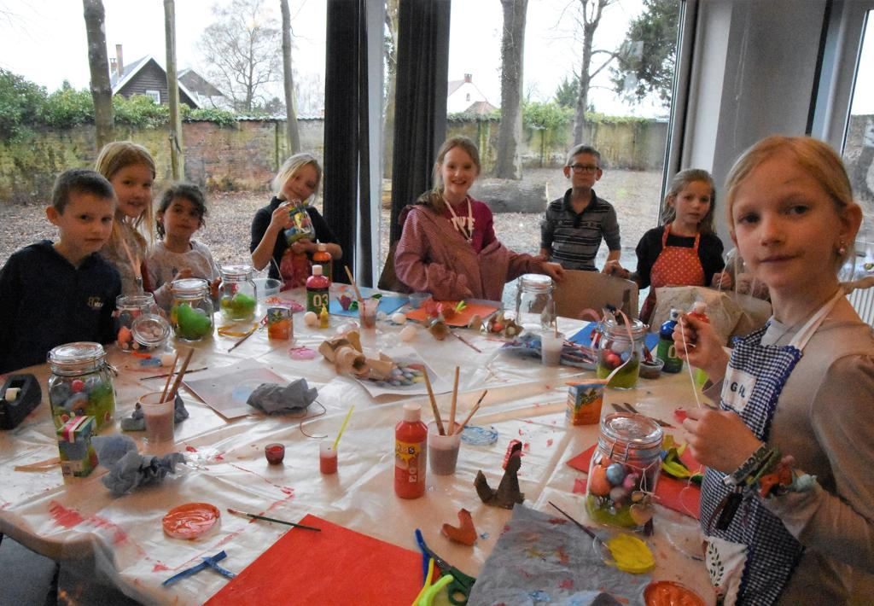
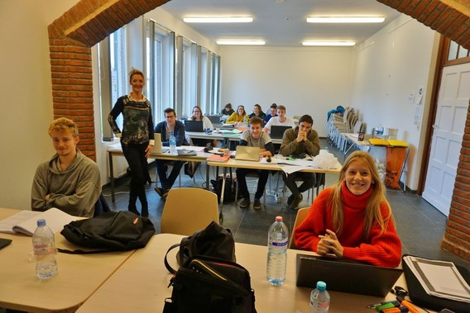
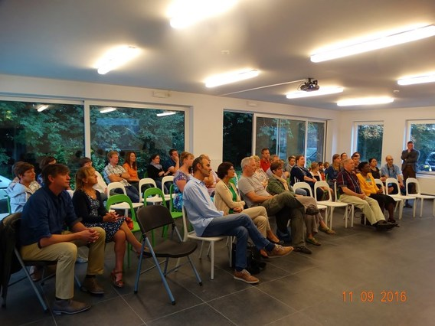
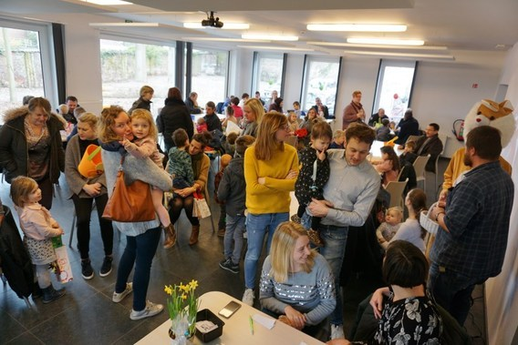

Slide 13
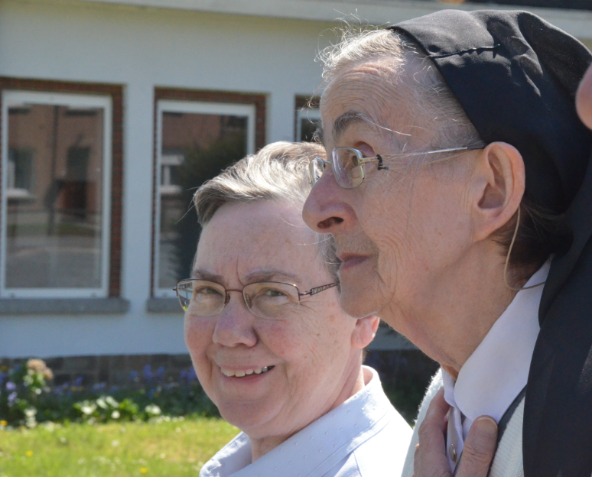
“Bomen ontmoeten elkaar niet; mensen wel”
Zuster Ann

Slide 14
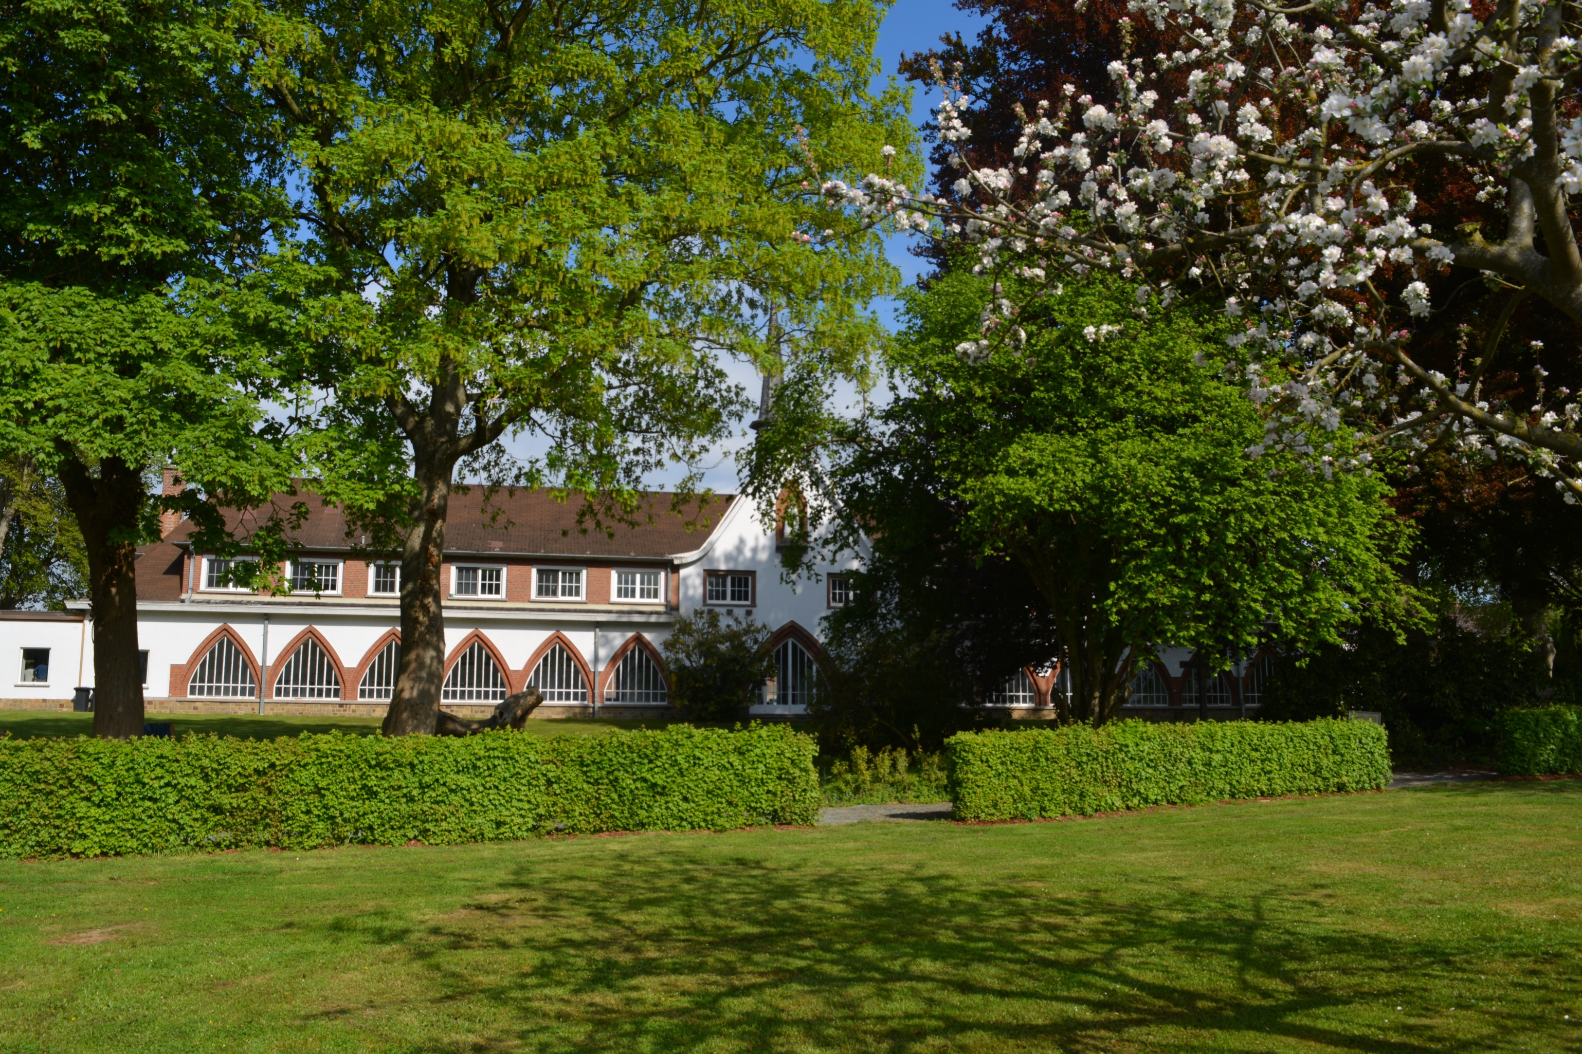

Slide 15
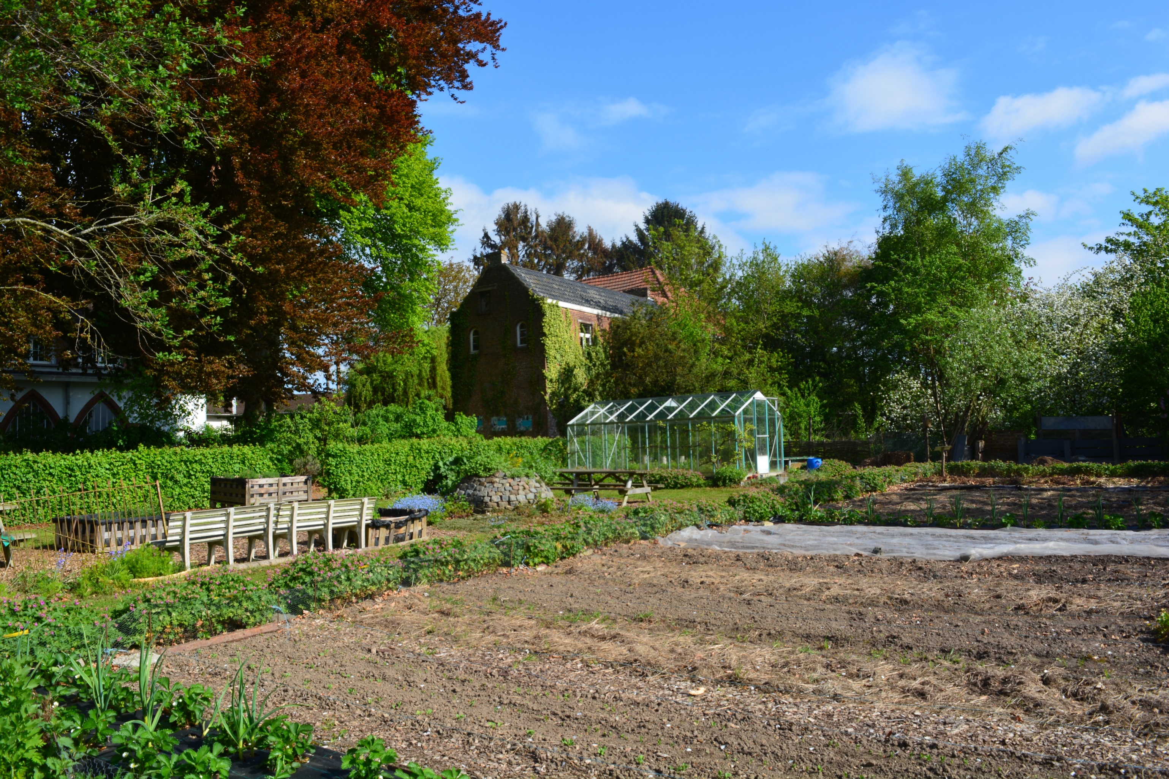

Slide 16
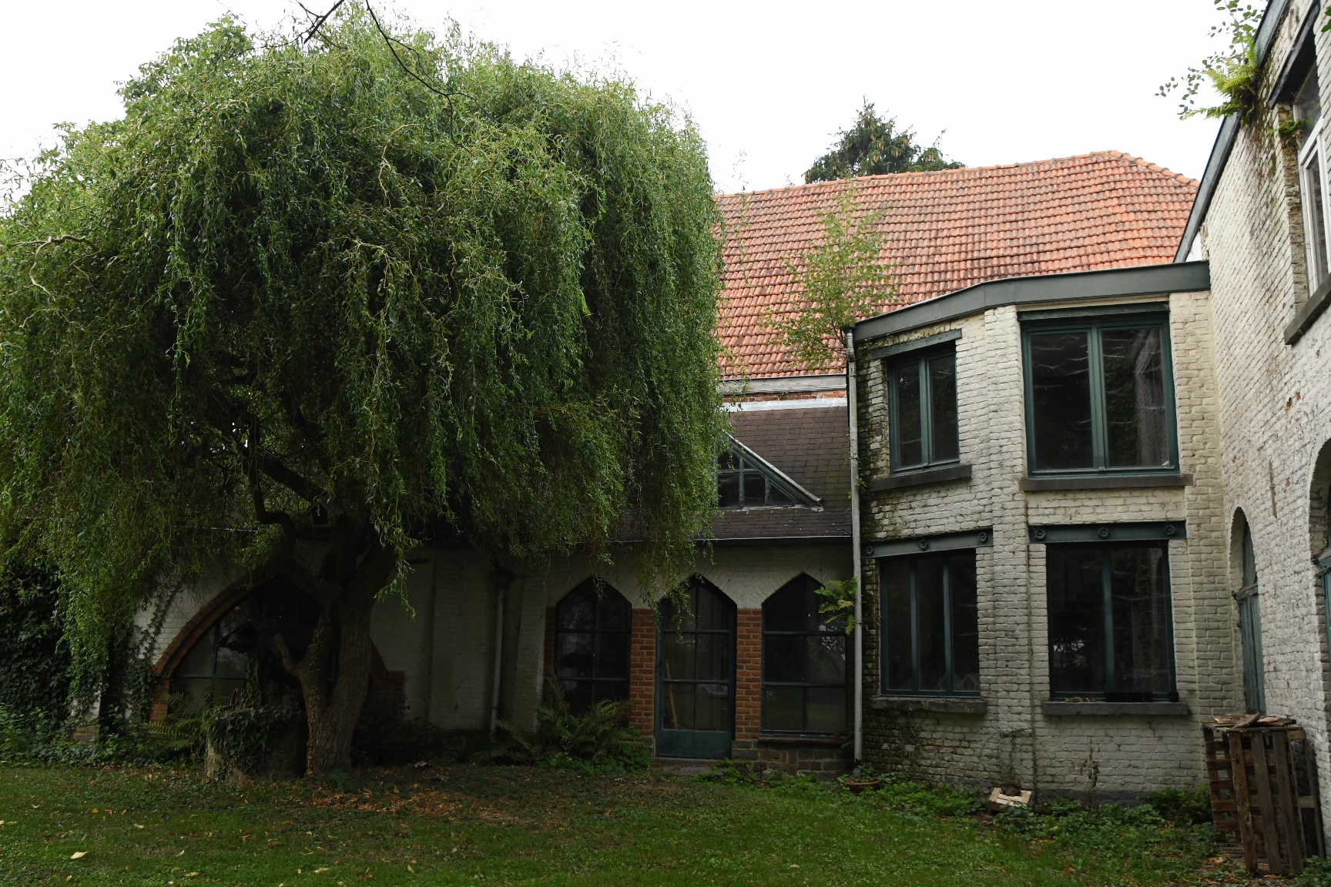

Slide 17
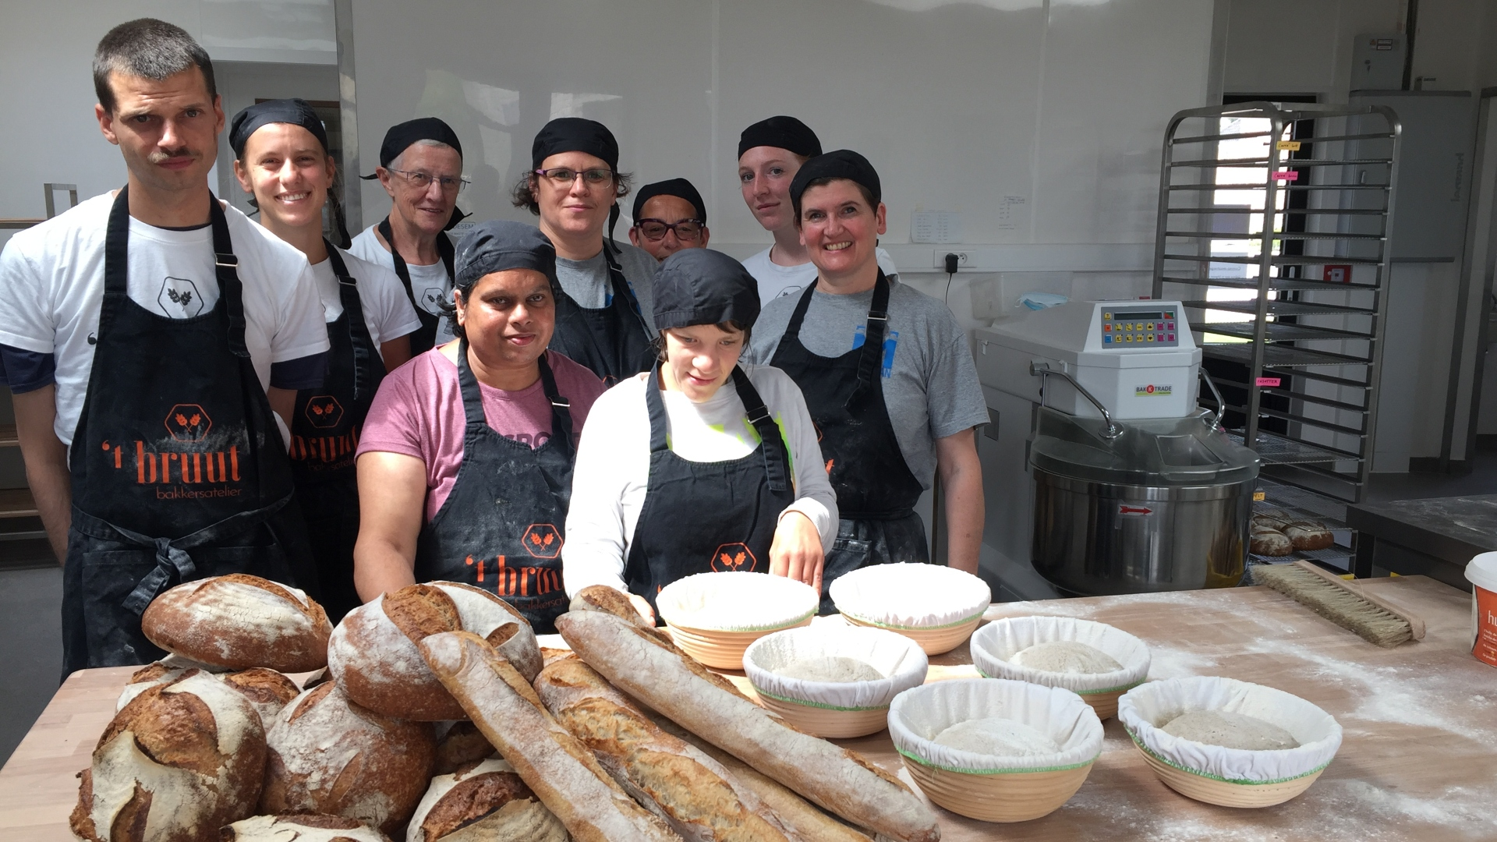

Slide 18
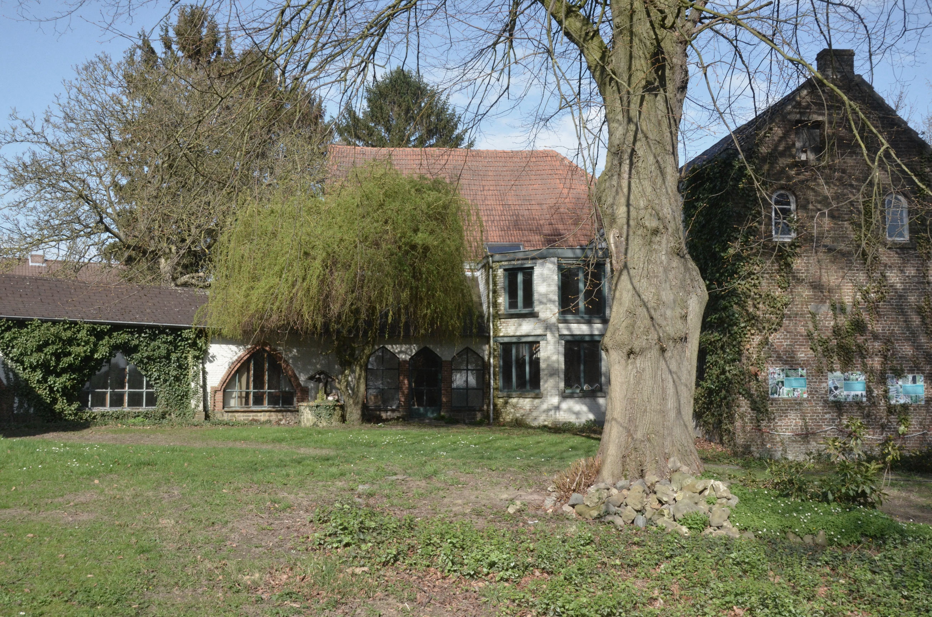
Bakkerij

Slide 19
Groenten
Bistro
Brouwerij
Tuin
Bakkerij
…

Slide 20
De 7 principes van Boer en Bruut
Gezond voedsel is lekker en het bereiden van maaltijden is een bewuste beleving waar mensen van genieten.
Wie voeding produceert of verwerkt, ontvangt voor de inspanningen een eerlijke vergoeding.
De plaatsen waar men voeding maakt en eet, liggen bij voorkeur dicht bij elkaar; en we kennen de verschillende stappen die de producten hebben afgelegd.
Voeding produceren gebeurt met minimale negatieve gevolgen voor natuur en landschap, en met maximaal respect voor de dieren die men er voor inzet.
Actief zijn rond voeding – van productie tot consumptie- draagt actief bij aan sociale verbinding.
In ons lokaal voedselnetwerk is inclusief: we omarmen alle mensen, er is een rol weggelegd voor iedereen.
Samen werken aan en met Boer en Bruut is te allen tijde plezant.

Slide 21
